Slide 1
Интеграция Системы взаимодействия с внешними системами

Slide 2

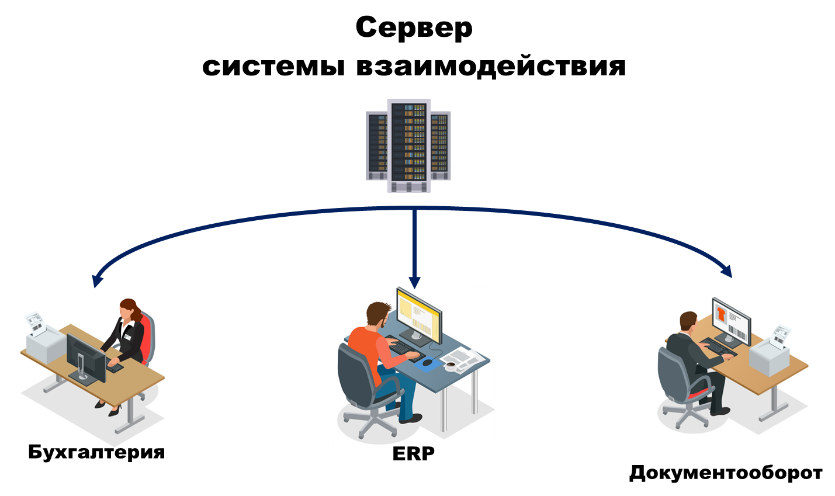






Интеграции
WhatsApp (8.3.23)
Внешние пользователи
POST-запросы в формате JSON
Внешние приложения
Встраиваемый чат (8.3.23)

Slide 3

Интеграция с Telegram
Бот

Slide 4
Интеграция с Telegram
Бот

Slide 5
Интеграция с Telegram
Бот
Бот
Пользователь 2
Пользователь
Бот
Пользователь 3

Slide 6
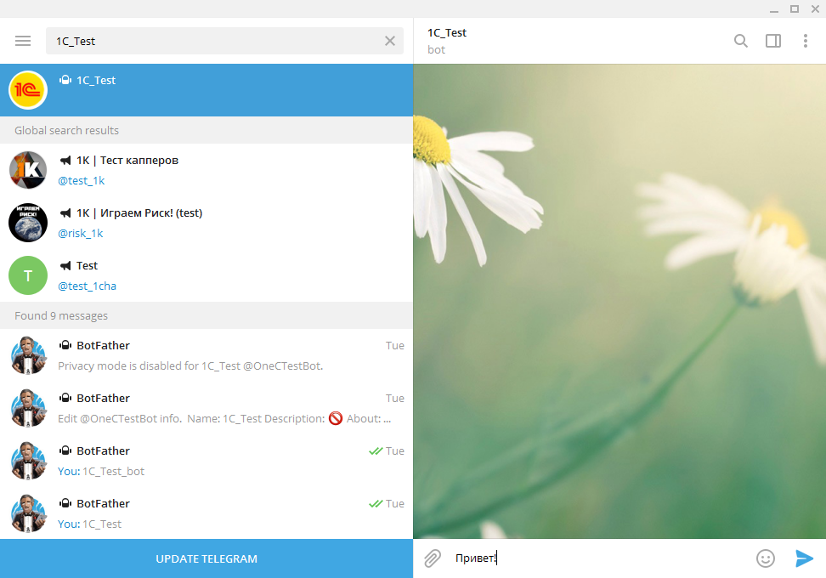
Интеграция с Telegram
Пользователь 1
Пользователь 2
Пользователь 3
Привет!
Здравствуйте!
Добрый день!

Slide 7
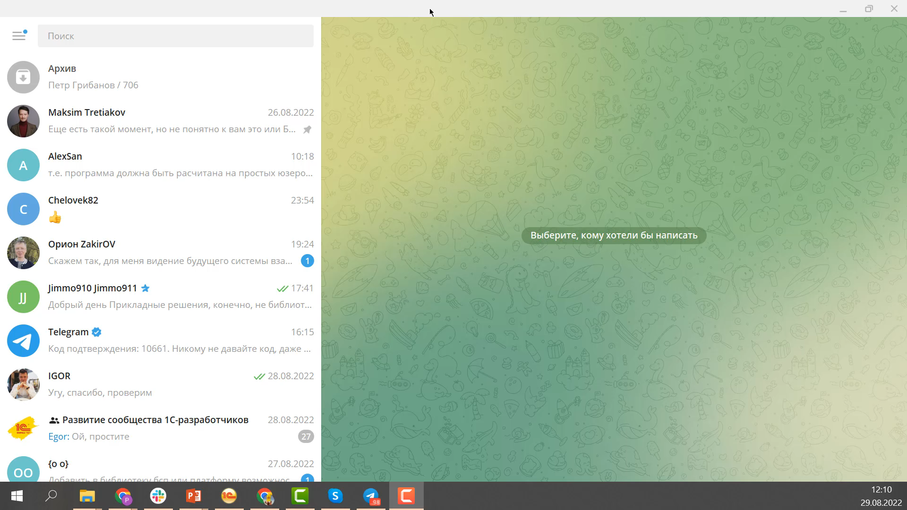
DEMO

Slide 8

Интеграция с ВКонтакте
Сообщество

Slide 9
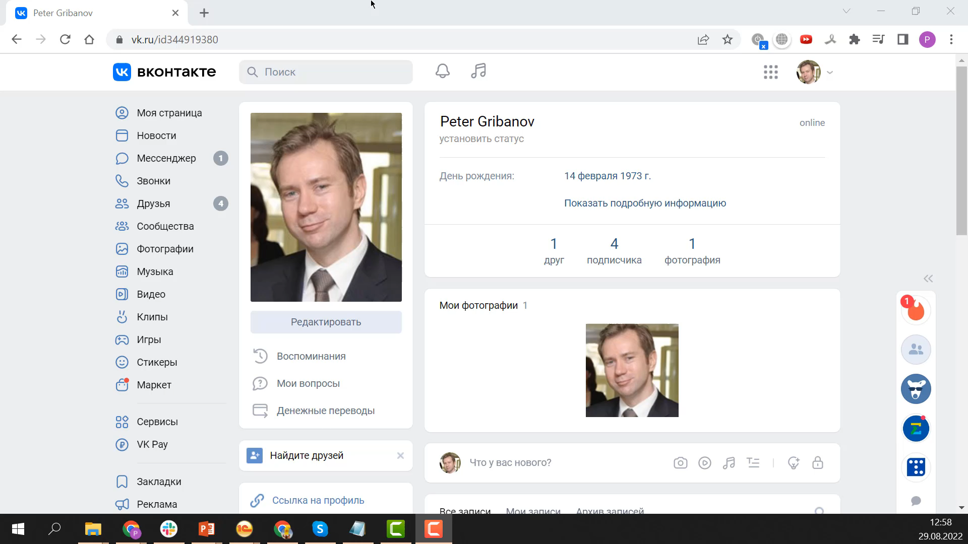
DEMO

Slide 10


ВНЕШНИЕ ПОЛЬЗОВАТЕЛИ
WhatsApp (8.3.23)
Внешние пользователи
POST-запросы в формате JSON
Внешние приложения

Slide 11
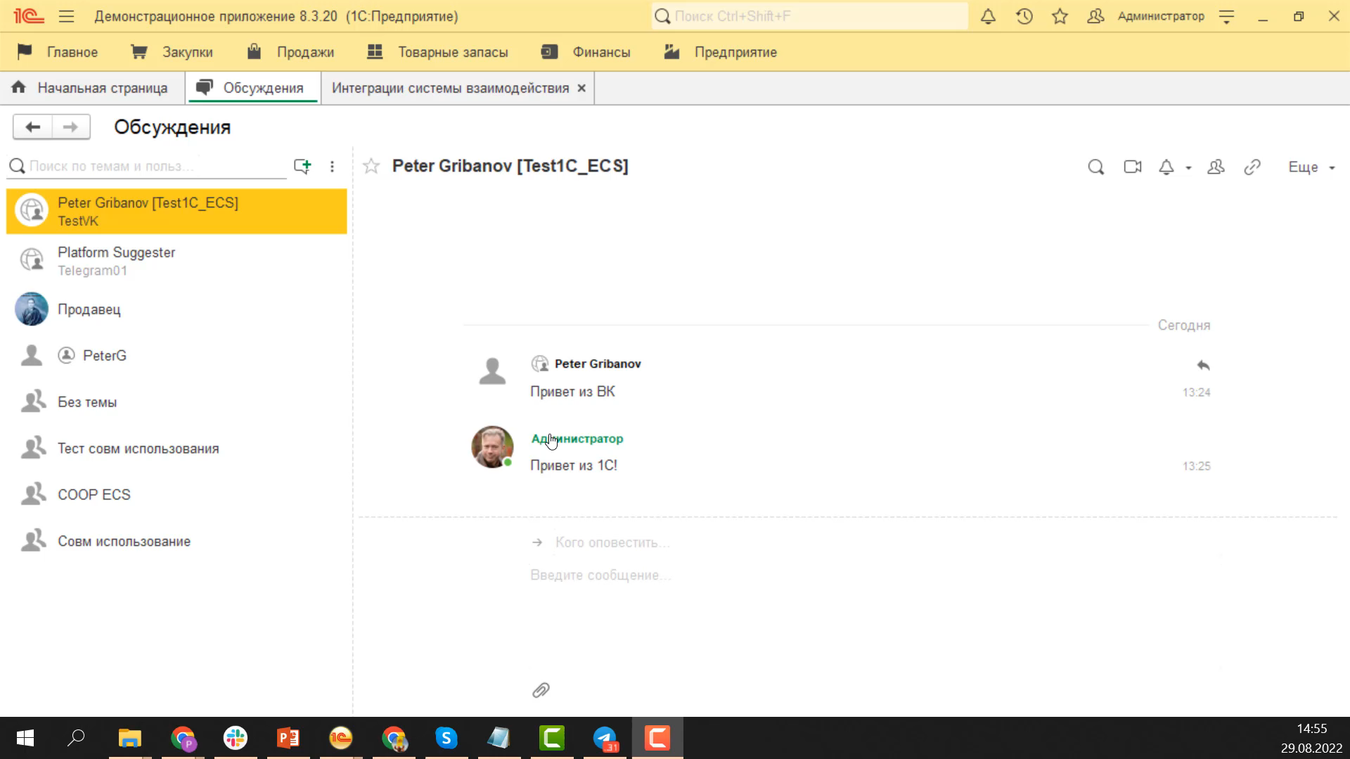

Slide 12
Интеграция с внешним миром
WhatsApp (8.3.23)
Внешние пользователи
POST-запросы в формате JSON
Внешние приложения

Slide 13
Интеграция через HTTP POST запросы
Создать пользователя СВ
Создать обсуждение
Создать сообщение

Slide 14
Интеграция через HTTP POST запросы
{
"createUser" : {
"extUserId": 100,
"name": "Магазин",
"fullName": "Интернет-магазин"
}
}
Создать пользователя СВ
Создать обсуждение
Создать сообщение

Slide 15
Интеграция через HTTP POST запросы
{
"createConversation": {
"extConversationId": «200",
"title": «Новые заказы",
"extUserId": «100",
"members": [
"100"
]
}
}
Создать пользователя СВ
Создать обсуждение
Создать сообщение

Slide 16
Интеграция через HTTP POST запросы
{
"createMessage": {
"extId": «300",
"text": «Новый заказ",
"extUserId": «100",
"extConversationId": "200"
}
}
Создать пользователя СВ
Создать обсуждение
Создать сообщение

Slide 17
ДЕМО

Slide 18
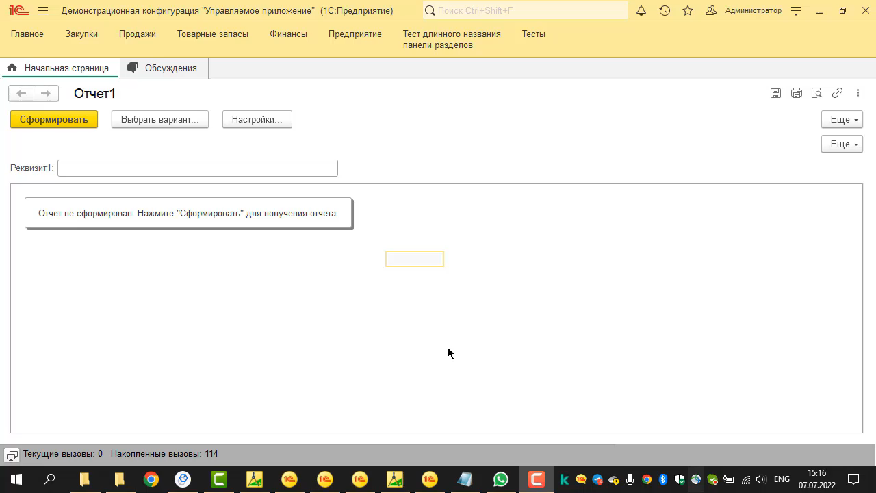

Slide 19
CORS policy
CORS = Cross-Origin Resource Sharing

Slide 20


Сервер веб-приложения
Сервер Системы взаимодействия
https://integrations.1cdialog.com/integration/webhook/580108:APYcQCNhrB5dpshzTT9uaLjvLhxi0FCK/callback
HTTP POST
Браузер

Slide 21
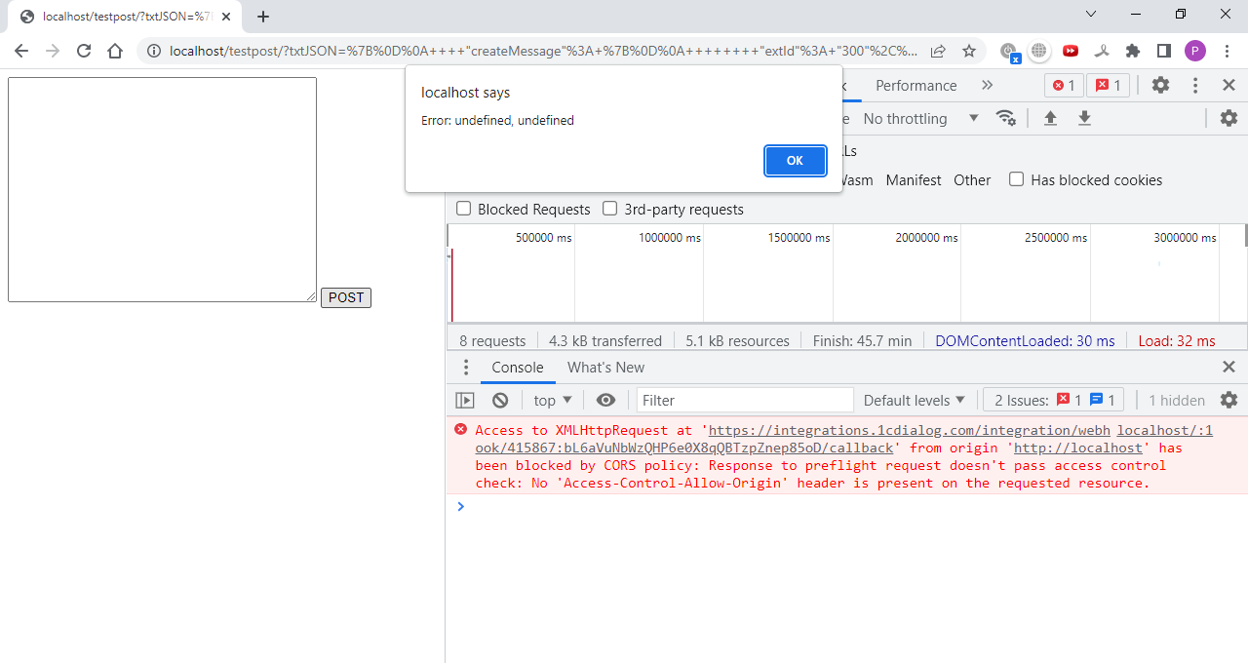
{
"createUser" : {
"extUserId": 100,
"name": "Магазин",
"fullName": "Интернет-магазин"
}
}

Slide 22
Сервер веб-приложения
Сервер Системы взаимодействия
Браузер

Slide 23

Интеграция с WhatsApp
Бизнес аккаунт

Slide 24
Интеграция с WhatsApp
Получение бизнес-аккаунта WhatsApp
WhatsApp Business API (WABA)

Slide 25
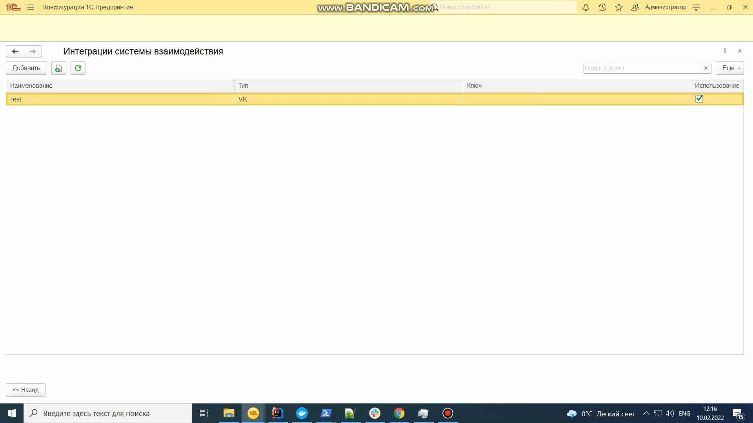

Slide 26
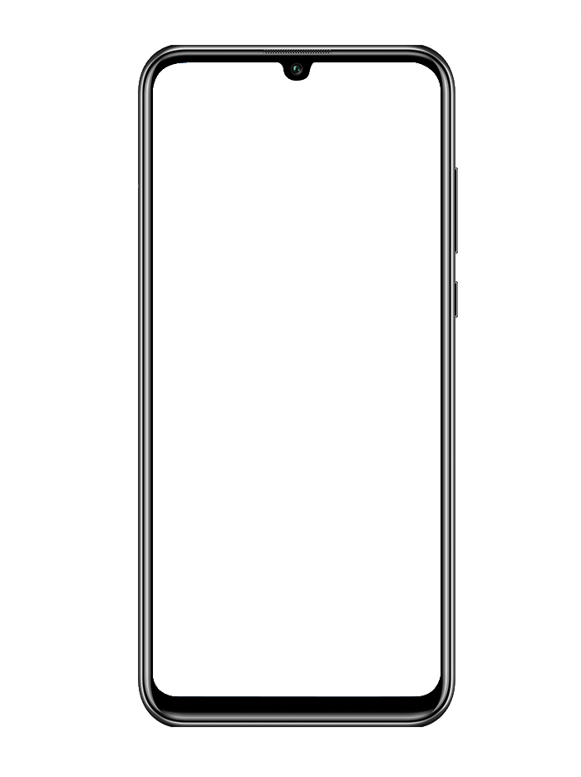
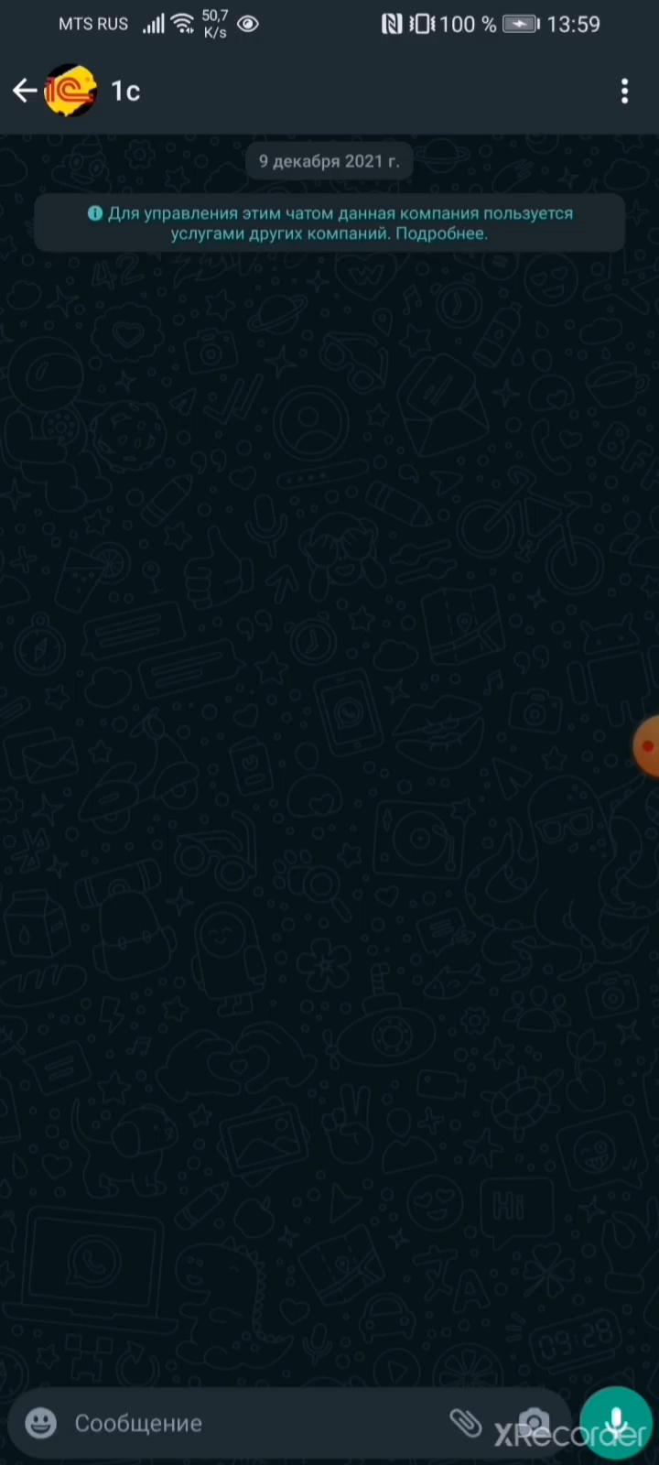

Slide 27
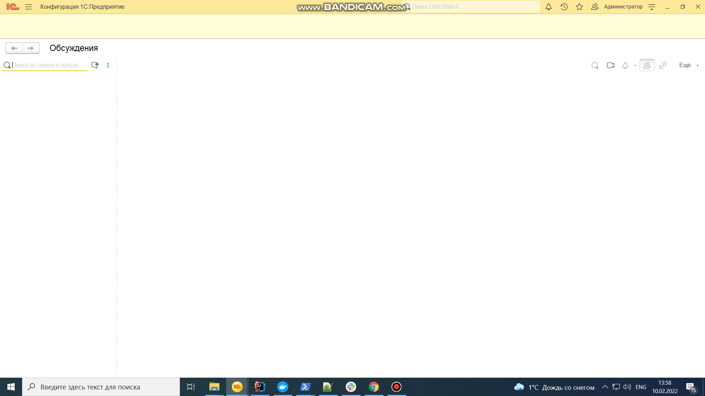

Slide 28
Встраиваемый чат (8.3.23)

Slide 29
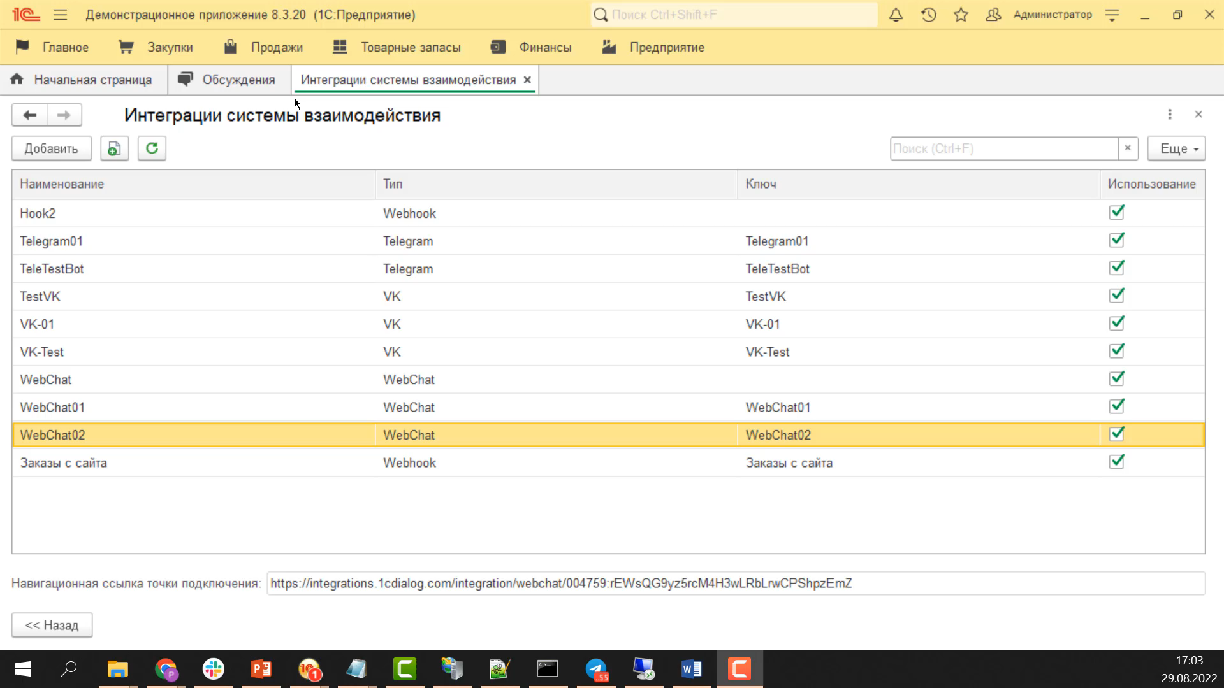
ДЕМО

Slide 30
ВНЕШНИЕ ИНТЕГРАЦИИ ИНТЕРАКТИВНОЕ ОБЩЕНИЕ
WhatsApp (8.3.23)
Встраиваемый чат(8.3.23)
Внешние пользователи

Slide 31
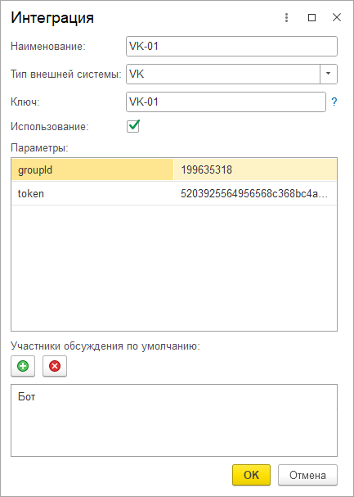



ВНЕШНИЕ ИНТЕГРАЦИИ ИНТЕРАКТИВНОЕ ОБЩЕНИЕ
Отвечать в нерабочие часы и в выходные
Сообщить клиенту «Переключаю на оператора
Добавить сотрудника в обсуждение
Послать сотруднику сообщение

Slide 32
Интеграция Системы взаимодействия с внешними системами
СПАСИБО ЗА ВНИМАНИЕ!

